Slide 1
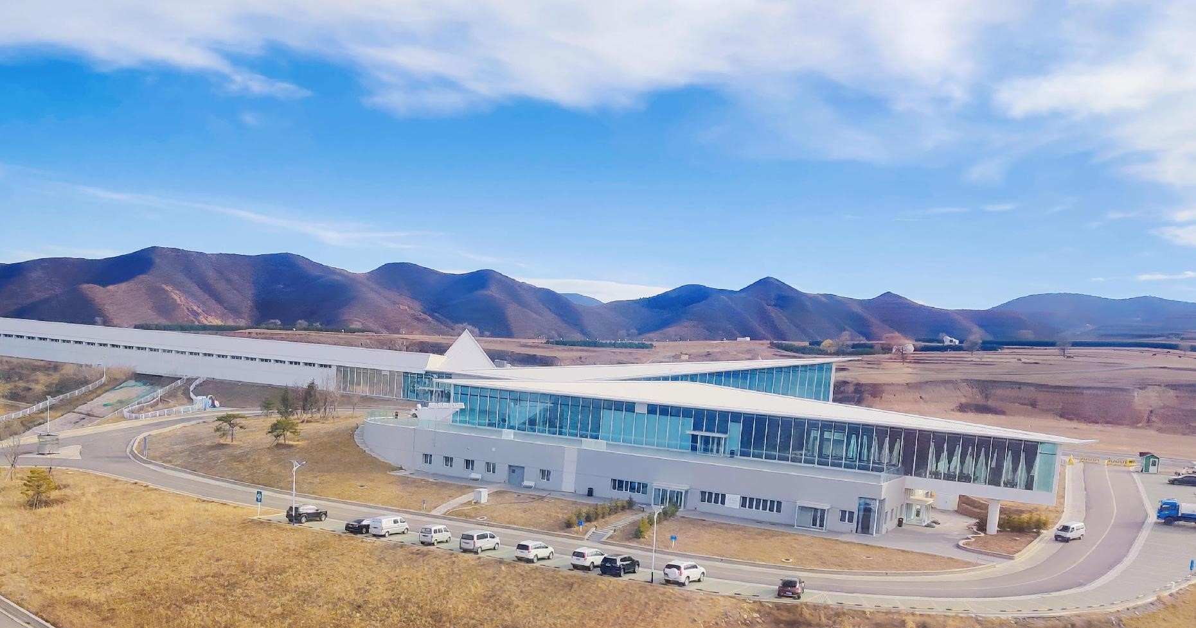
张家口新雪国机场 试驾场地
张家口新雪国机场试驾场地位于河北张家口，艺术形航站楼。跑道全长750m，宽30m。场地配套设施完善，机库、会议室、餐厅、酒店，风景优美，配有露营区，可用于举办汽车赛事、试乘试驾活动、汽车性能测试及驾控培训等。

Slide 2
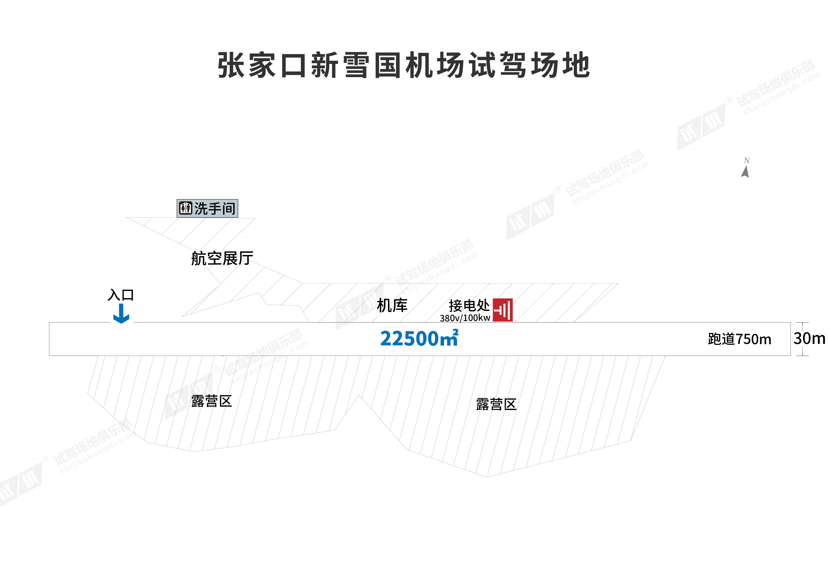
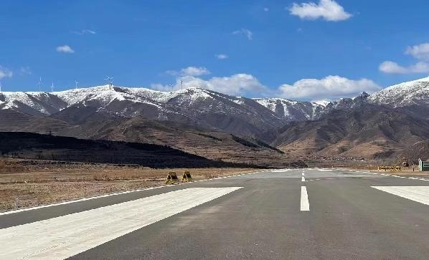
场地费用：1万/天
场地面积：机场跑道长：750m 宽30m，7个机库内部连通，大型展厅面积8000㎡
供水供电：380v/100kw 方便接水
配套设施：停车位 固定卫生间

Slide 3
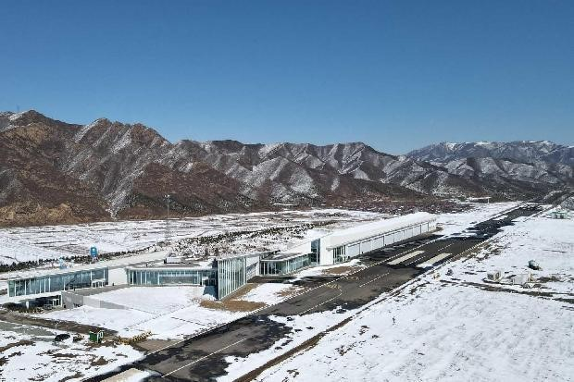
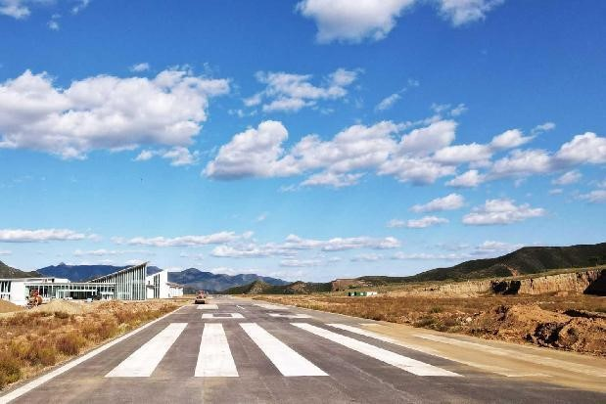
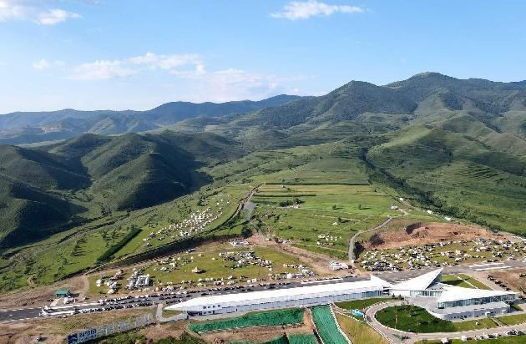
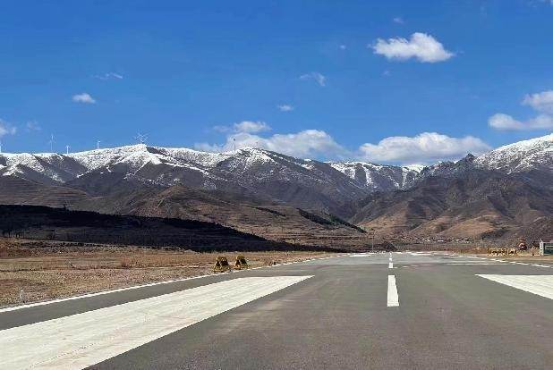
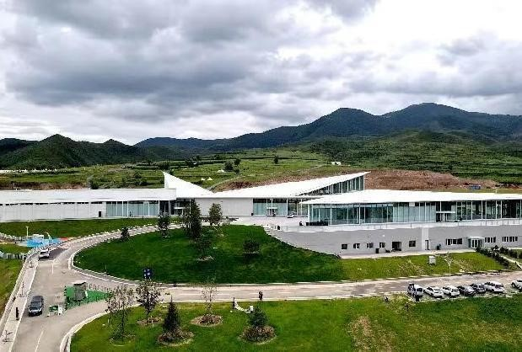
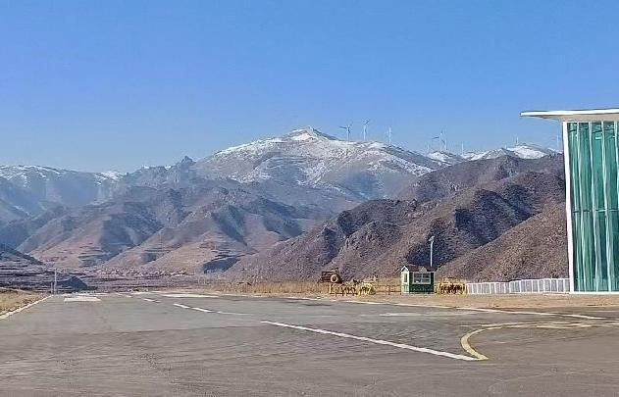
场地实景图
场地实景图
场地实景图
场地实景图
场地实景图
场地实景图

